Slide 1


ГЛИННІВСЬКИЙ ЛІЦЕЙ
БЕРЕЗІВСЬКОЇ СІЛЬСЬКОЇ РАДИ
САРНЕНСЬКОГО РАЙОНУ РІВНЕНСЬКОЇ ОБЛАСТІ
ВЕБІНАР
«РОБОТА З ОБДАРОВАНИМИ
ДІТЬМИ НА УРОКАХ
УКРАЇНСЬКОЇ
МОВИ ТА ЛІТЕРАТУРИ »
ПІДГОТУВАЛА
ВЧИТЕЛЬ УКРАЇНСЬКОЇ МОВИ ТА ЛІТЕРАТУРИ
КАРПОВЕЦЬ ОЛЬГА ВАСИЛІВНА

Slide 2
НЕМОЖЛИВО ЛЮБИТИ
УКРАЇНУ
БЕЗ ЇЇ МОВИ

Slide 3
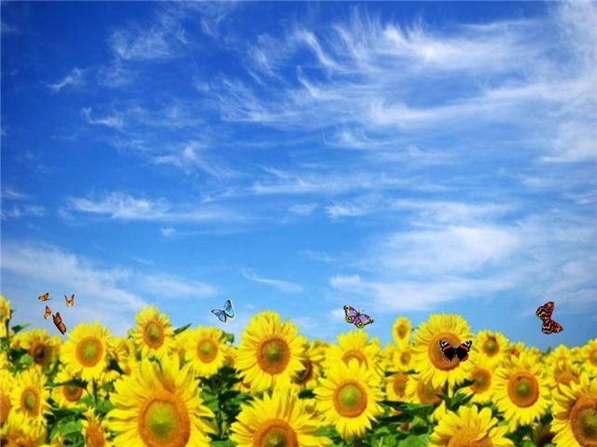
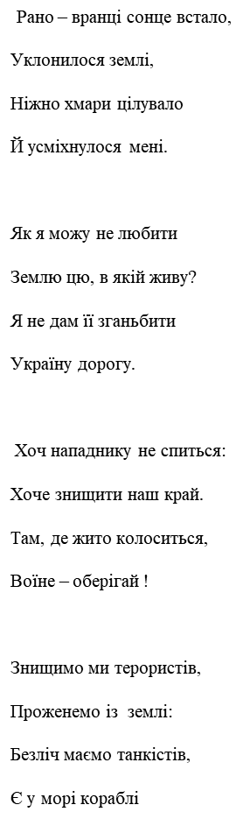
ВОЇНЕ - ОБЕРІГАЙ !

Slide 4
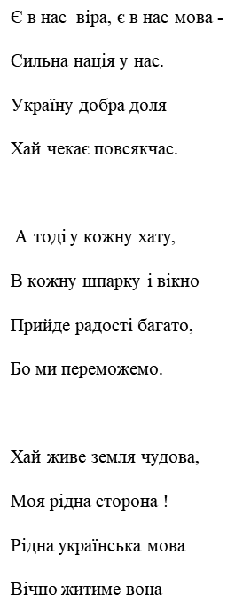
МОЯ РІДНА СТОРОНА

Slide 6
МОВА - ЦЕ ДУША НАРОДУ,
ЇЇ НАЙЦІННІШИЙ СКАРБ.
А ЛЮДИНА – ЦЕ НАЙЦІННІШЕ,
ЩО Є МІЖ НЕБОМ І ЗЕМЛЕЮ.
ЗБЕРЕГТИ І РОЗКРИТИ
ТВОРЧІ ЗБІДНОСТІ ОСОБИСТОСТІ –
ЦЕ ГОЛОВНЕ ЗАВДАННЯ
КРЕАТИВНОГО ВЧИТЕЛЯ.

Slide 7
БЕЗ ТВОРЧОГО ВЧИТЕЛЯ
НЕ МОЖЕ БУТИ
НІ НОВОЇ ШКОЛИ,
НІ НОВОГО СУСПІЛЬСТВА,
НІ ВІЛЬНОЇ УКРАЇНИ !
БО ВІДКОЛИ ІСНУЄ СВІТ,
ШКОЛА У РІЗНИХ ФОРМАХ ВЛАСНОСТІ
БУЛА, Є І БУДЕ ПЕРШИМ ІНСТИТУТОМ
СОЦІАЛІЗАЦІЇ ОСОБИСТОСТІ.
САМЕ В КОЛЕКТИВІ
ОСОБИСТІСТЬ МОЖЕ РОЗКРИТИ СВОЇ ЗДІБНОСТІ
І ВІДЧУТИ ПРАКТИЧНУ ЗНАЧУЩІСТЬ СЕБЕ ЯК ІНДИВІДА,
ПРОДЕМОНСТРУВАТИ ЇХ І ВІДЧУТИ НАСАЛОДУ ВІД УЛЮБЛЕНОЇ СПРАВИ

Slide 8
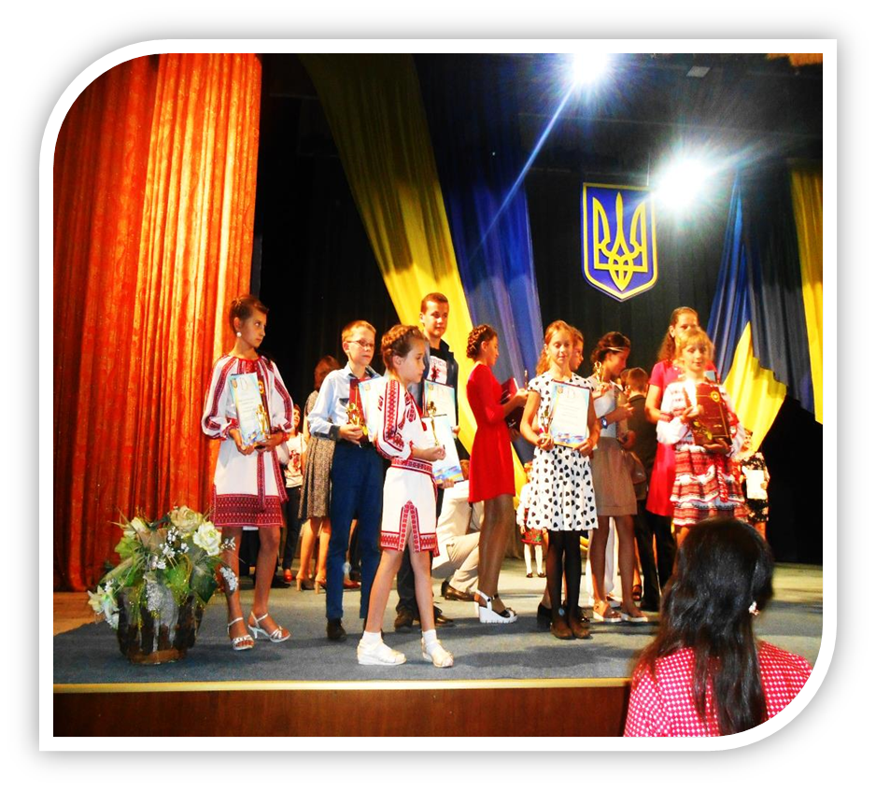
ДАТИ ДІТЯМ РАДІСТЬ ПРАЦІ,
РАДІСТЬ УСПІХУ У НАВЧАНННІ,
ЗДОБУТИ У ЇХНІХ СЕРЦЯХ ПОЧУТТЯ ГОРДОСТІ, ВЛАСНОЇ ГІДНОСТІ –
ЦЕ ПЕРША ЗАПОВІДЬ ВИХОВАТЕЛЯ.
ВАСИЛЬ СУХОМЛИНСЬКИЙ
УЧНІ НАШОГО ЛІЦЕЮ -
УЧАСНИКИ ПРОЄКТУ
«ТАЛАНОВИТІ ДІТИ
РІВНЕНЩИНИ»

Slide 9
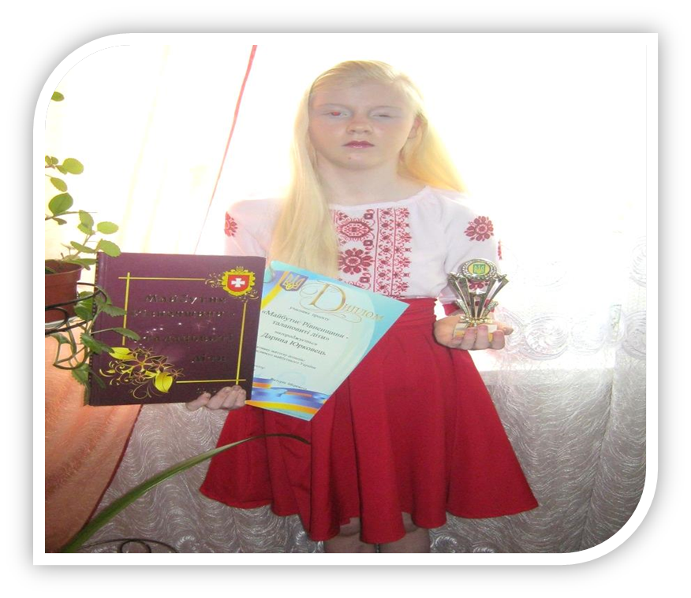
ВМІННЯ ЗНАХОДИТИ
ОБДАРОВАНИХ ТА ЗДІБНИХ
ЛЮДЕЙ – ЦЕ ТАЛАНТ,
ВМІННЯ ЇХ ВИРОЩУВАТИ – ЦЕ МИСТЕЦТВО.
АЛЕ НАЙВАЖЛИВІШЕ - ЦЕ ЛЮБОВ ДО ДИТИНИ.

Slide 10
РОБОТА З ОБДАРОВАНИМИ ДІТЬМИ
НА УРОКАХ УКРАЇНСЬКОЇ МОВИ ТА ЛІТЕРАТУРИ
«Перло многоцінне»
«За нашу свободу»
«За Україну, за її волю»
«Об'єднаймося ж, брати мої…»
«Поліські пересмішники»
Конкурс есе
Конкурс читців-декламаторів творів
Т. Г. Шевченка
Конкурс «У Лесиній пісні, в Тарасовій думі
моя Україна живе»
Конкурс знавців української мови імені П. Яцика
Міжнародний мовно-літературний конкурс імені
Тараса Шевченка
Інтегровані уроки
Нетрадиційні уроки
Фестивалі уроків
Конкурс «Вчитель року».
Номінація «Українська мова та література»
Методичне об’єднання
Всеукраїнський форум патріотичних ідей
Ярмарка педагогічних ідей
Всеукраїнський батьківський форум
Участь у соціальних проєктах
КОНКУРСИ
ОЛІМПІАДИ
ПРЕДМЕТНІ
ТИЖНІ
МАН
СОЦІАЛЬНІ МЕРЕЖІ

Slide 11
ВИЗНАЧАЮТЬ ТРИ КАТЕГОГРІЇ
ОБДАРОВАНИХ ДІТЕЙ
Учні з ранньою розумовою реалізацією – це діти, у яких за звичайного рівня інтелекту спостерігається інтерес до якогось окремого предмета.
Учні з окремими ознаками нестандартних здібностей, вирізняються розумовими особливостями і мають феноменальну пам’ять .
Учні з прискореним розумовим розвитком - це діти, які дуже відрізняються серед інших високим рівнем інтелекту.

Slide 12
ВСІ ЦІ ТРИ СКЛАДОВІ ЧИННИКИ МОЖНА НАЗВАТИ
ПРОСТО - КОМПЕТЕНТНІСТЬ.
МОВНА І ЛІТЕРАТУРНА КОМПЕТЕНТНІСТЬ
Є ОДНИМ З ВАЖЛИВИХ СКЛАДОВИХ
ОСОБИСТОСТІ, НЕЗАЛЕЖНО ВІД РОДУ ЗАНЯТЬ
ЧИ ПРОФЕСІЙНОЇ ДІЯЛЬНОСТІ.
ЗУСТРІЧАЮТЬСЯ ЛЮДИ НАДЗВИЧАЙНО ОБДАРОВАНІ,
ЯКІ НЕ ВМІЮТЬ
РОЗПОРЯДИТИСЯ СВОЇМИ ЗДІБНОСТЯМИ РОЗУМНО,
ТОДІ НА ДОПОМОГУ ЇМ ПРИХОДИТЬ ВЧИТЕЛЬ,
ЛЮДИНА З ПЕДАГОГІЧНОЮ ОСВІТОЮ,
ЯКА ЗНАЄ І ВМІЄ ЯК ПРАВИЛЬНО СКЕРУВАТИ ЦІ ЗДІБНОСТІ
У ПОТРІБНЕ І КОРИСНЕ РУСЛО.

Slide 13
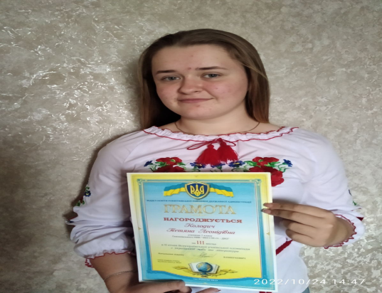
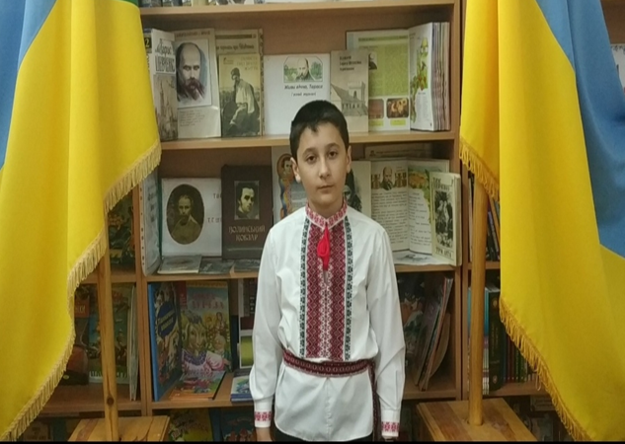
МІЛЬЙОНИ ЛЮДЕЙ МАЮТЬ ТВОРЧІ ЗДІБНОСТІ,
АЛЕ НЕ ВСІ МАЮТЬ СТАТИ ГЕНІЯМИ…
КОЛОДИЧ ТЕТЯНА ЛЕОНІДІВНА
ІІІ МІСЦЕ В ІІ ЕТАПІ ВСЕУКРАЇНСЬКОЇ ОЛІМПІАЛИ
З УКРАЇНСЬКОЇ МОВИ ТА ЛІТЕРАТУРИ
ЛЕСКОВЕЦЬ МИХАЙЛО ВОЛОДИМИРОВИЧ
ІІІ МІСЦЕ В ІІ ЕТАПІ ВСЕУКРАЇНСЬКОГО КОНКУРСУ
ЧИТЦІВ-ДЕКЛАМАТОРІВ ІМЕНІ ТАРАСА ШЕВЧЕНКА
«І МЕНЕ В СІМ’Ї ВЕЛИКІЙ
,СІМ’Ї ВОЛЬНІЙ, НОВІЙ
НЕ ЗАБУДЬТЕ ПОМ’ЯНУТИ
НЕЗЛИМ ТИХИМ СЛОВОМ»

Slide 14
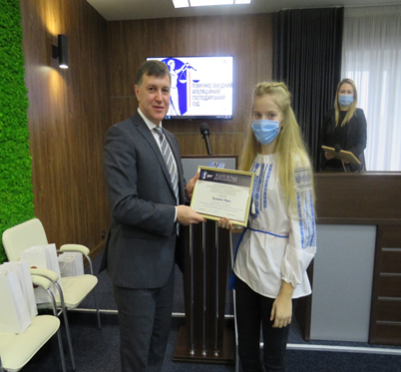
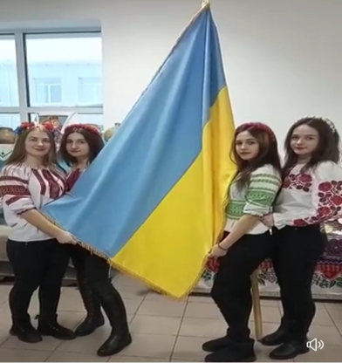
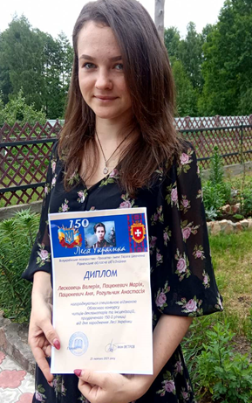
ПЕРЕМОЖЦІ КОНКУРСІВ
КУЛАКЕВИЧ МАРІЯ ВАЛЕНТИНІВНА
ПЕРЕМОЖЕЦЬ ОБЛАСНОГО
КОНКУРСУ НАУКОВИХ ЕСЕ
ПЕРЕМОЖЦІ ОБЛАСНОГО КОНКУРСУ
«У ЛЕСИНІЙ ДУМІ, В ТАРАСОВІЙ ПІСНІ
МОЯ УКРАЇНА ЖИВЕ »
ЛЕСКОВЕЦЬ ВАЛЕРІЯ
ПАЦЮКЕВИЧ МАРІЯ
РОГУЛЬЧИК АНАСТАСІЯ
ПАЦЮКЕВИЧ АНЯ

Slide 15

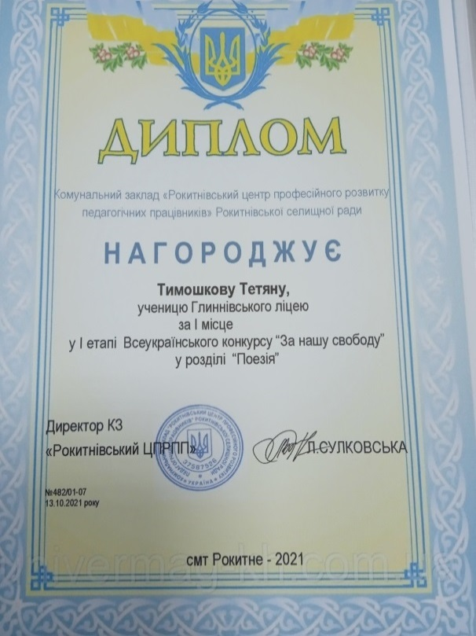
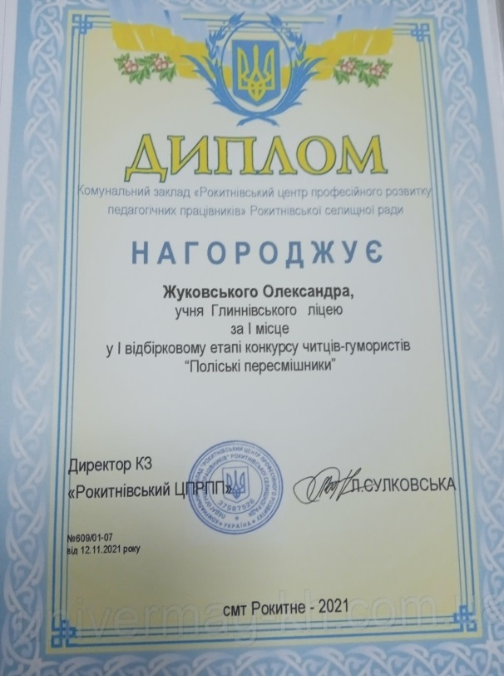
ТИМОШКОВА ТЕТЯНА ВОЛОДИМИРІВНА
І МІСЦЕ В І ЕТАПІ ВСЕУКРАЇНСЬКОГО КОНКУРСУ
«ЗА НАШУ СВОБОДУ» У НОМІНАЦІЇ «ПОЕЗІЯ»
ЛЕСКОВЕЦЬ АЛІНА
І МСЦЕ В ІІІ ЕТАПІ
ВСЕУКРАЇНСЬКОГО КОНКУРСУ
«ОБ’ЄДНАЙМОСЯ Ж, БРАТИ МОЇ…»
ЖУКОВСЬКИЙ ОЛЕКСАНДР
І МІСЦЕ У І ВІДБІРКОВОМУ
ЕТАПІ КОНКУРСУ
ЧИТЦІВ-ГУМОРИСТІВ
«ПОЛІСЬКІ ПЕРЕСМІШНИКИ»

Slide 16
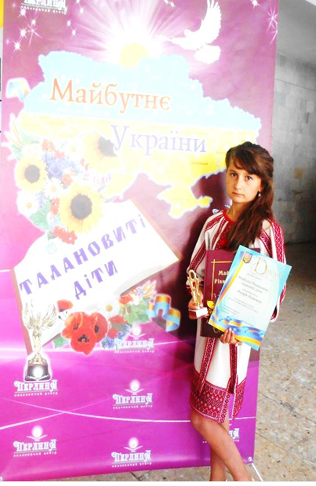
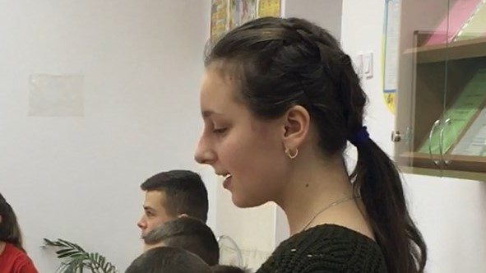
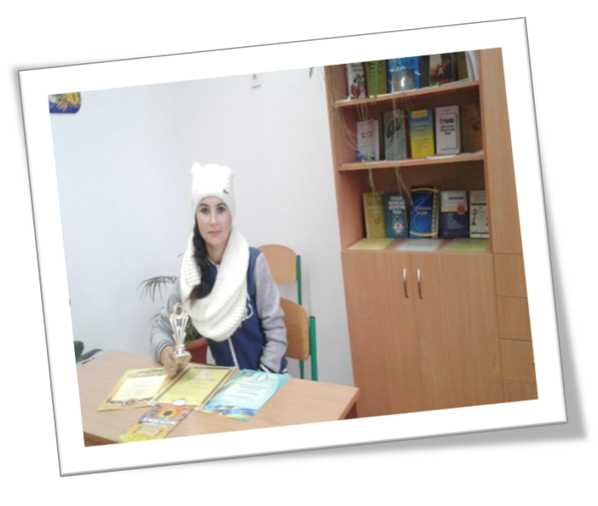
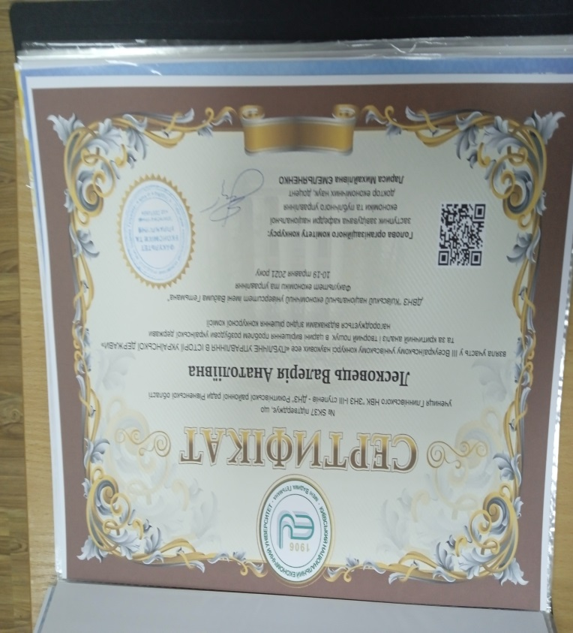
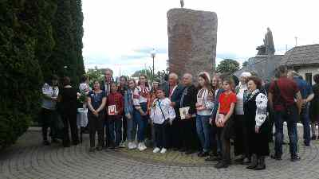
ДИПЛОМАНТ
ІІ ЕТАПУ
ВСЕУКРАЇНСЬКОГО
КОНКУРСУ-ЗАХИСТУ МАН
СЕКЦІЯ «ЛІТЕРАТУРНА
ТВОРЧІСТЬ»
« «ТАНОК ОСІННЬОГО ЛИСТЯ»
КУЛАКЕВИЧ ТЕТЯНА
ПЕРЕМОЖЕЦЬ
ОБЛАСНОГО КОНКУРСУ
«ПЕРЛО МНОГОЦІННЕ»
САМОЛЮК МАРІЯ

Slide 17
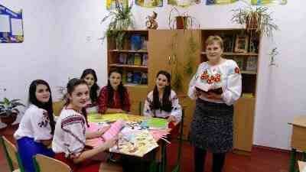
ФОРМУВАННЯ КЛЮЧОВИХ КОМПЕТЕНТНОСТЕЙ
НА УРОКАХ УКРАЇНСЬКОЇ МОВИ
Ситуація.
Чи завжди бажання задовольняють потребу людини у звичайному «людському щасті» (на прикладі новели І. Франка «Сойчине крило»).
Завдання. Чому саме крило (одне), а не крила є наскрізною формулою щастя ? Для чого людині крила? Чи змогла бути щасливою з одним крилом головна героїня твору ? Адже друге крило вона зберегла і надіслала…

Slide 18
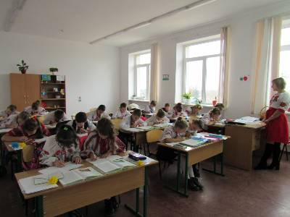

Slide 19

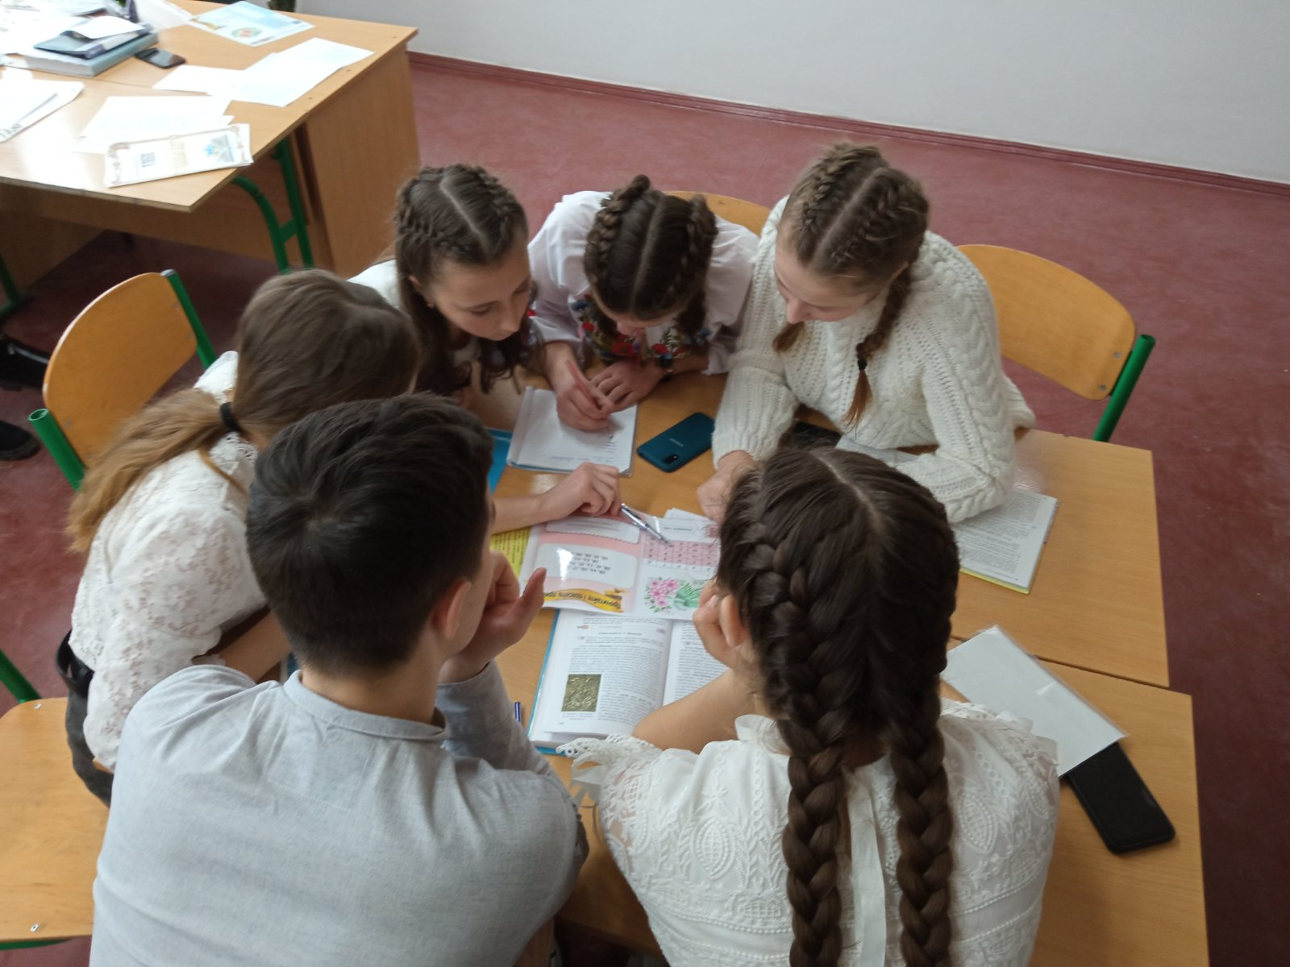

Slide 21
СОЦІАЛЬНА КОМПЕТЕНТНІСТЬ

Slide 22
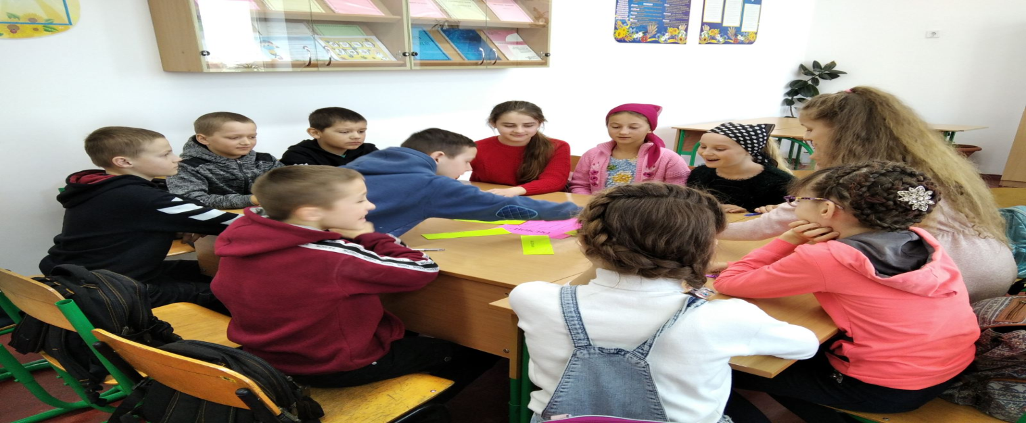
ПРАКТИЧНА РОБОТА
І КРЕАТИВНИЙ ПІДХІД ДО ЇЇ ВИРІШЕННЯ
НА УРОКАХ УКРАЇНСЬКОЇ МОВИ

Slide 25
Робота з обдарованими дітьми
на уроках української літератури

Slide 27
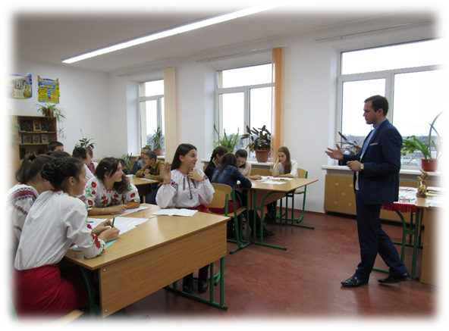

Slide 28
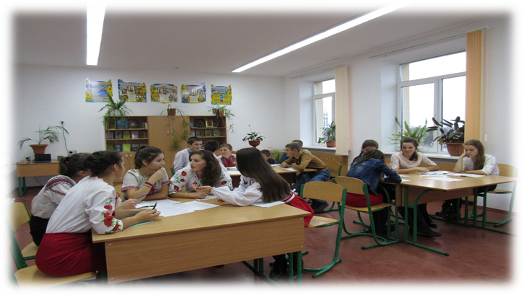

Slide 29
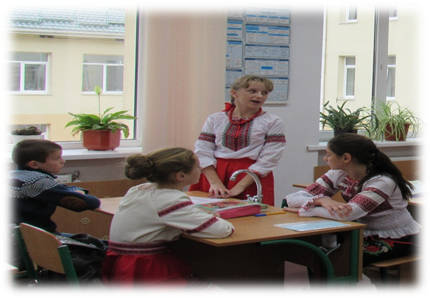
Матеріали дослідження ІІІ групи презентувати у форматі акметехнології.
Символи | Значення
Київ | Цивілізація. Уперше Київ відкрився героєві з Дніпра як своєрідний «пуп землі». Твір починається реченням: «Здавалось, пливти нікуди.»
Цигарка, тютюн | Бажання бути «своїм» у місті.
Помешкання | Статус і благополуччя.
Жінки | Спосіб самоствердження. Сходинки до успіху.
Капелюх | Належність до світу письменства, інтелігентність.
Домашнє завдання
Виконайте запропоновані тестові завдання (обов’язкове).
Підготуйте політурку для книги «Місто» В. Підмогильного
(за бажанням).
Підготуйте проєкт «Секрет мого успіху» (за бажанням).

Slide 30
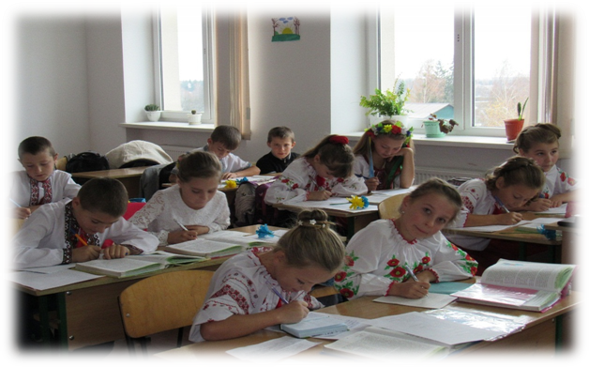
«СКЛАДНЕ РЕЧЕННЯ» ( 9 КЛАС)
1. Зупинка «Морська». В бортовому журналі письмово виконати завдання: визначити вид речення, скласти схему. Завдання вибирають групи за бажанням.
І група.
Що у моря одна, у водоспаду дві, а у річки немає!
Де це буває: води багато, а напитися не можна?
ІІ група.
Якщо мама — вода, а тато — вітер, то хто ж їхні діти?
Де це: є моря — плисти не можна, є шляхи, а не поїдеш, є земля, та не поореш?
ІІІ група.
Що залишиться, коли в школі від цілого відняти чотири чверті?
Що це: тобі дано, а люди ним користуються?

Slide 31
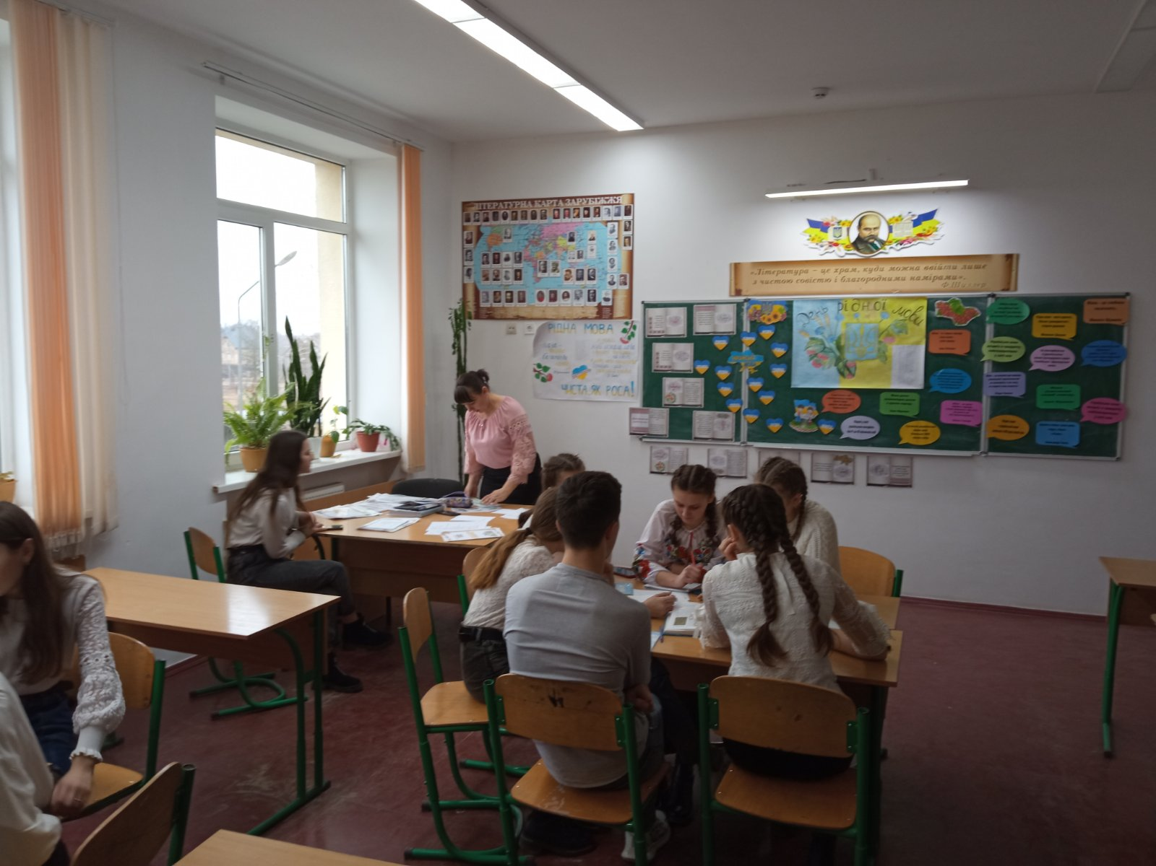
Зупинка «Лісова прогалина». Завдання. Відтворити пропущені слова в тексті.
( Предметна компетентність).
І група. … ще дрімає в передранішній тиші... Непорушно стоять … , загорнені в сутінь, рясно вкриті … росою. Тихо навкруги, мертво... Лиш де-не-де прокинеться …, непевним голосом обізветься зі свого затишку. Ліс ще дрімає... а з синім … вже щось діється: воно то …, наче від жаху, то спахне …, немов од радощів.
(Ліс, пташка, зблідле, сяйвом, краплистою, небом, дерева)
ІІ група.Небо міниться, … грає усякими барвами, блідим сяйвом торкає вершечки … лісу... Стрепенувся врешті … і собі заграв... Зашепотіли … листочки, оповідаючи сни свої, заметушилась у … комашня, розітнулося в гущині голосне … й полинуло високо — туди, де небо …, де небо грає всякими барвами...

Slide 32
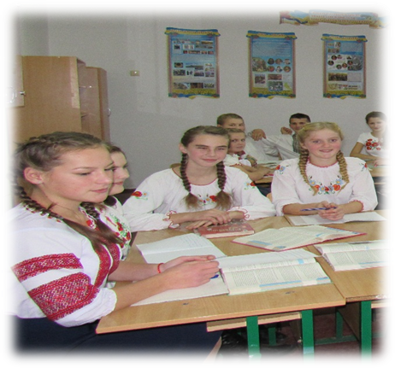
Творча лабораторія .
Робота в групах. Завдання. Складіть речення за схемою. І група. […], і […], ( який…). ІІ група. […], (що…), а […], (щоб…). ІІІ група. (Коли…), […], але [… ], ( бо…), (бо…).
Зупинка «Батьківська хата – колиска любові».
Завдання. Прочитайте текст, визначте будову складних речень, свої думку обґрунтуйте (текст пропонується за бажанням).
1. Де живуть наші батьки й матері, там живуть і вітри, які нас обдували в дитинстві. Оті перші вітри, що пестили нас на маминих руках. І ми, відкриті їм, захлиналися від того надзвичайного потоку безмежжя, краси і неосяжності.
Живуть там, довкола маминої і батькової хати, вітри і птахи, і сонце, і земля твоя, і твій рід, і твої перші кроки (за О.Сизоненком).
2. Людина починається з любові. А любов виростає з дитинства. Виростає з лагідного дотику маминих рук і ласкавого слова, з тихої колискової і веселки в небі, з квітки і вишні або яблуні під вікном, бо в квітці і дереві так багато добра до людини. (За Я.Гояном)

Slide 33
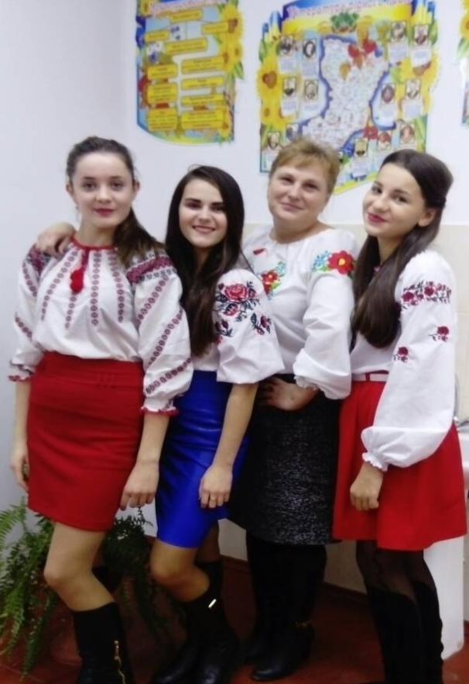
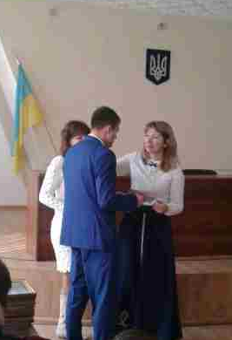
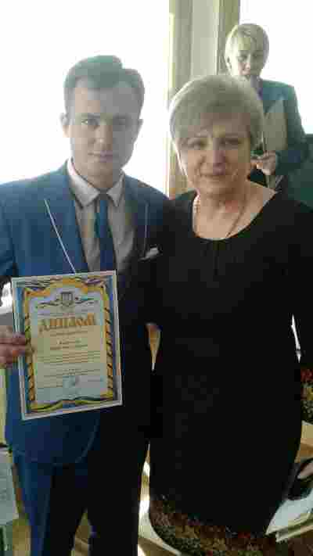
МЕСЕДЖ СУЧАСНОМУ ВЧИТЕЛЮ
БУТИ ЗАВЖДИ КРЕАТИВНИМ

Slide 34
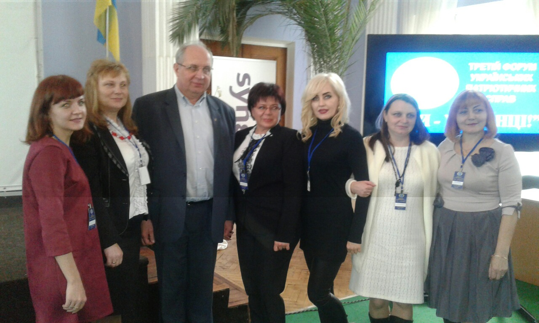
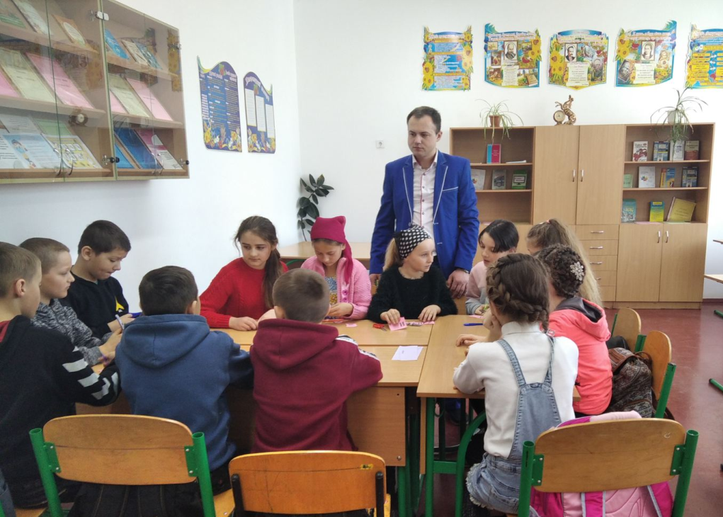
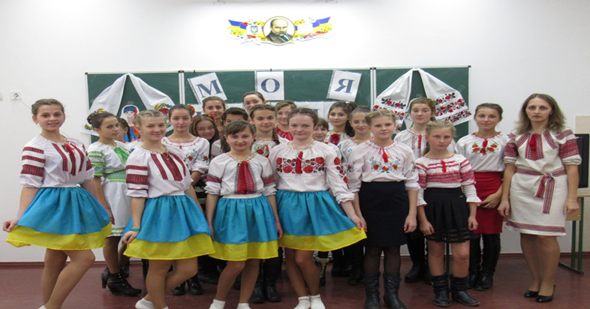
НАЙДОСКОНАЛІШИЙ ПЕДАГОГ НІКОЛИ НЕ ЗУПИНЯЄТЬСЯ НА ДОСЯГНУТОМУ,
ЯКЩО НЕМАЄ РУХУ ВПЕРЕД, ТО НЕМИНУЧЕ ПОЧИНАЄТЬСЯ ВІДСТАВАННЯ.
ВАСИЛЬ СУХОМЛИНСЬКИЙ

Slide 35
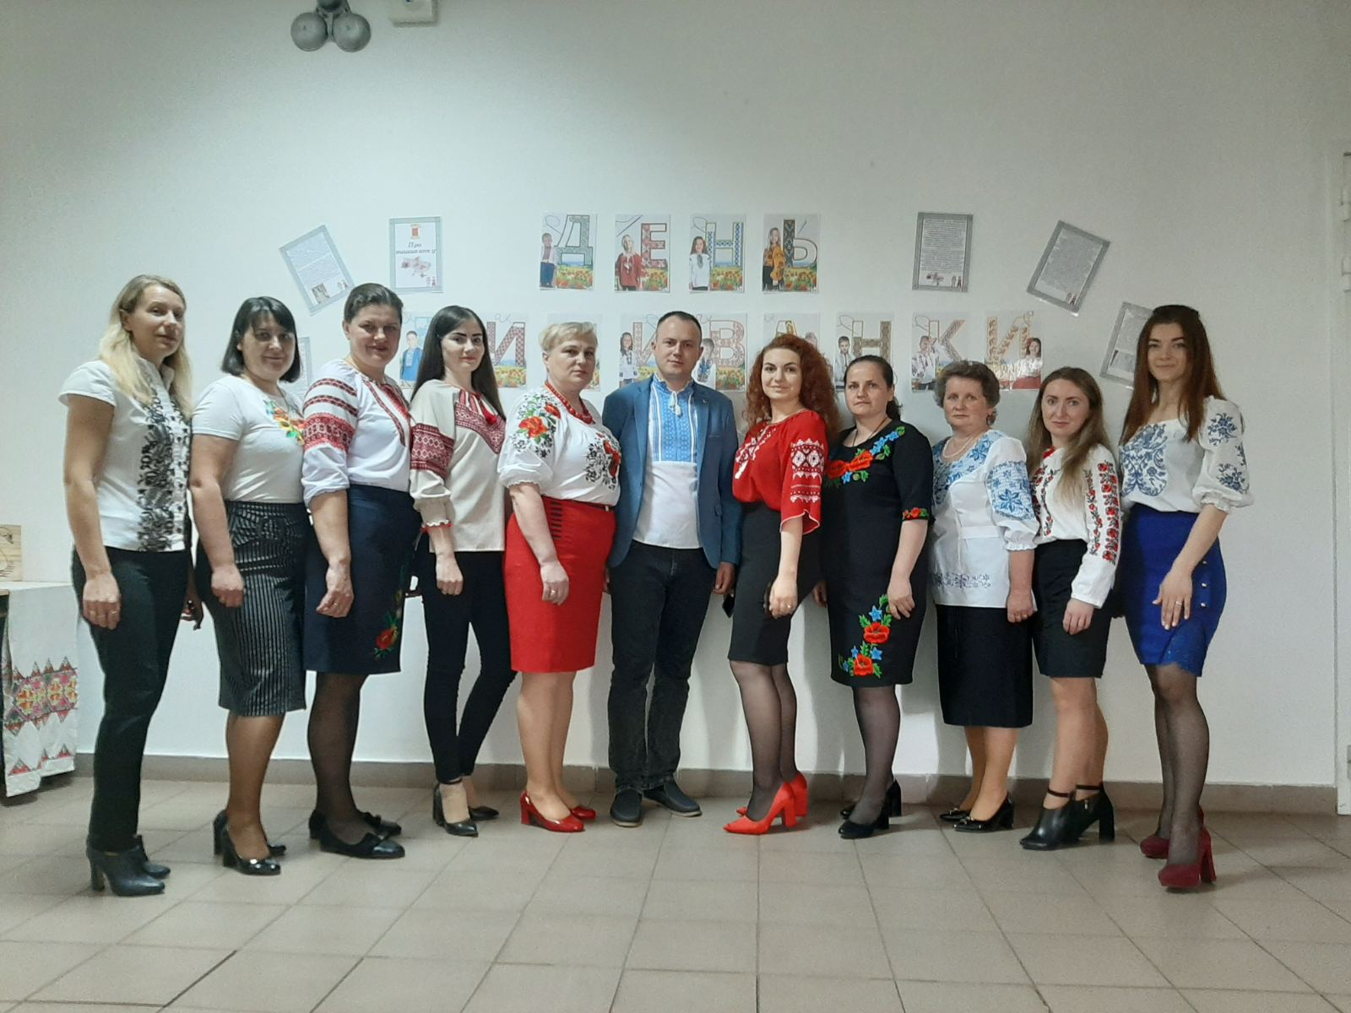
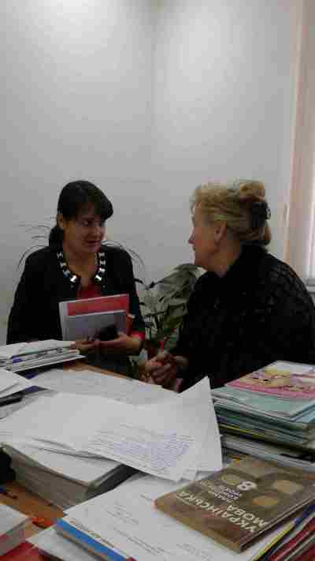
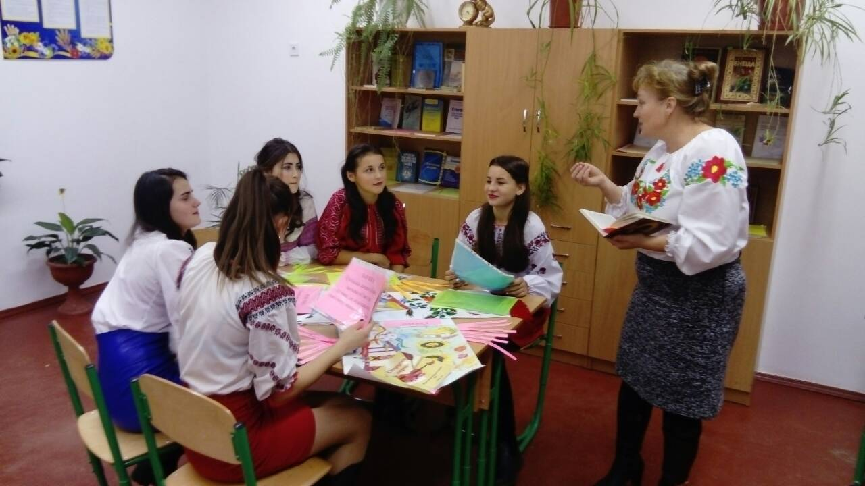
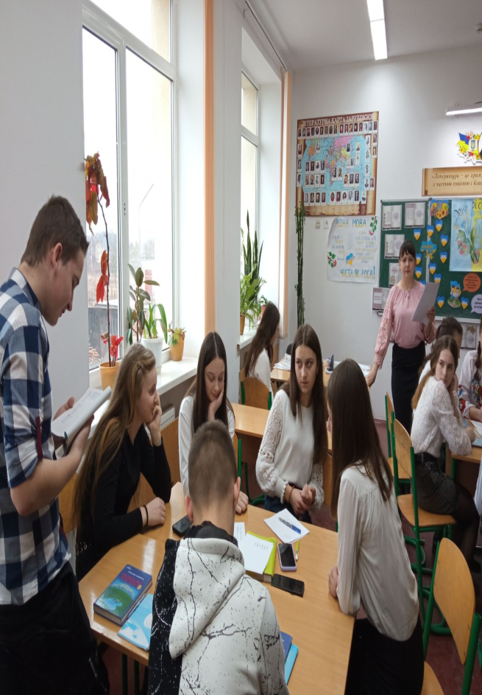

Slide 36
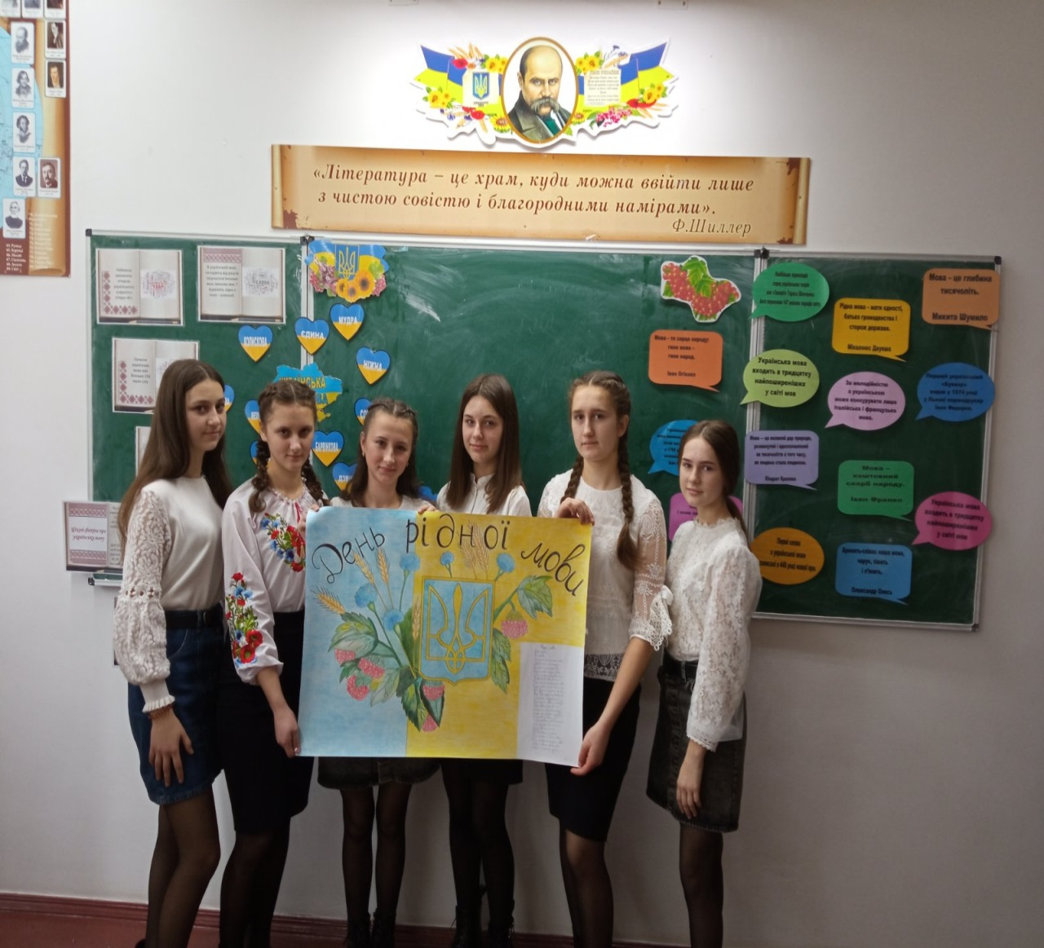
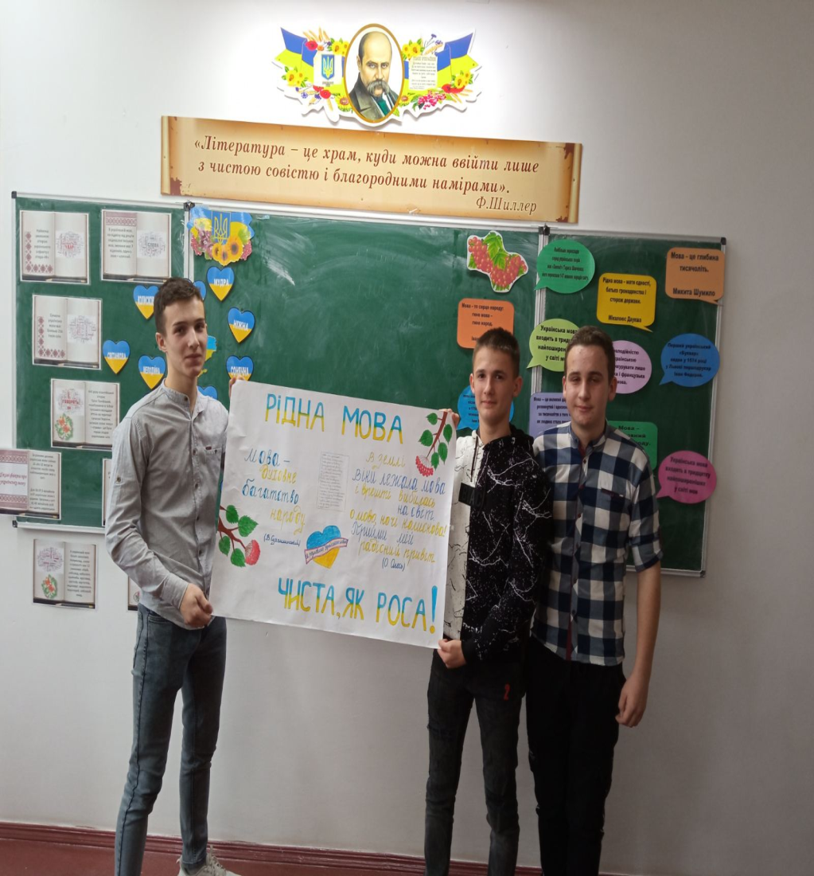

Slide 37
ПРИНЦИП ДИТИНОЦЕНТРИЗМУ
ЯВЛЯЄТЬСЯ РУШІЙНИМ ФАКТОРОМ
РОЗВИТКУ ТВОРЧИХ ЗДІБНОСТЕЙ ОСОБИСТОСТІ
ДОМІНАНТА
Освітні парадигми
Рефрей
мінг
Зміщення центру уваги від нагромадження фактів до вміння досягати знань через низку завдань, через інформацію, отриману з різних джерел.
Зменшення обсягу фактологічного матеріалу на користь практичної діяльності; використання різних джерел інформації для досягнення мети.
Мобільність, креативність, практичність, значущість – основні чинники формування компетентностей обдарованих дітей.
Рефреймінг – це спеціальний прийом, який дозволяє побачити ситуацію чи факт під іншим кутом зору та сприяти успішності в будь-якій події.
Рефреймінг – це мистецтво бути щасливим.

